Slide 1

Воспитание через искусство
МАОУ лицей № 93 города Тюмени

Slide 2

Артпедагогика
воспитание
обучение
развитие средствами искусства;
формирование основ художественной культуры
овладение практическими навыками в разных видах художественной деятельности

Slide 3
Цели:
активизация познавательной деятельности учащихся средствами искусства;
развитие творческого воображения, эмоциональной памяти;
гармонизация духовно-нравственного состояния внутреннего мира детей и их социализация;
воспитание самоидентификации личности ребёнка в процессе приобщения к национальному и мировому искусству;
развитие любви к ценностным смыслам искусства и культуры, их духовно-нравственным народным традициям, запечатлённым в произведениях отечественной живописи, скульптуре, музыке, литературе, театре, хореографии, песнопениях, в произведениях материальной культуры и других видах народного творчества.

Slide 4

Функции артпедагогики:
культурологическая
образовательная
воспитательная
коррекционная

Slide 5

Ребенок, погруженный в атмосферу радости, вырастет более устойчивым ко многим неожиданным ситуациям и будет менее подвержен стрессам и разочарованиям.

Slide 6
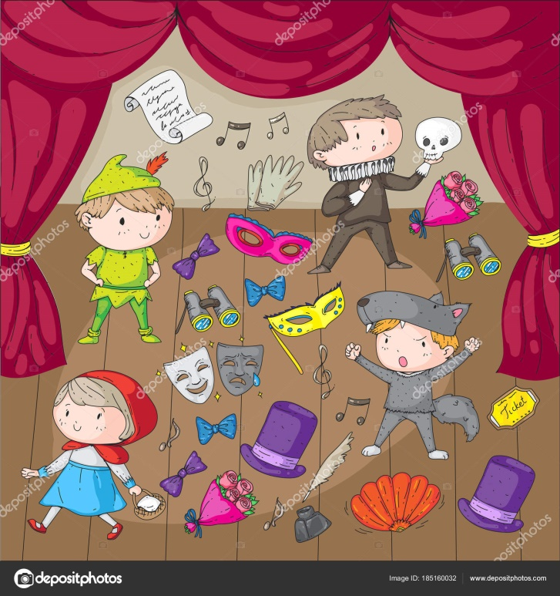
Театральная деятельность
МАОУ лицея № 93 г. Тюмени
Театр «Эврика»
Театральная студия «Театрик»
Театральная студия «Глобус»
Театральный кружок
«Театр и мы»
Театральный клуб «Вдохновение»
Театральные уроки
Творческий коллектив «Созвездие»
Кружок «Театральный английский»
Молодежное объединение «Мечтатели»

Slide 7
Задачи театральной деятельности в лицее
Активация потенциальных возможностей, творческих проявлений детей
Развитие внутренней свободы, способности к самоопределению, самореализации, чувства собственного достоинства
Сотрудничество семьи и лицея
Приобщение учащихся к системе культурных ценностей, отражающих богатство культуры своего Отечества, народа

Slide 8

Создан в городе Тюмени в 2009 году и первоначально размещался на базе МАОУ ДОД "Детско-юношеский центр "Старт".
С 2015 года театр находится в МАОУ
лицее №93 г. Тюмени

Slide 9
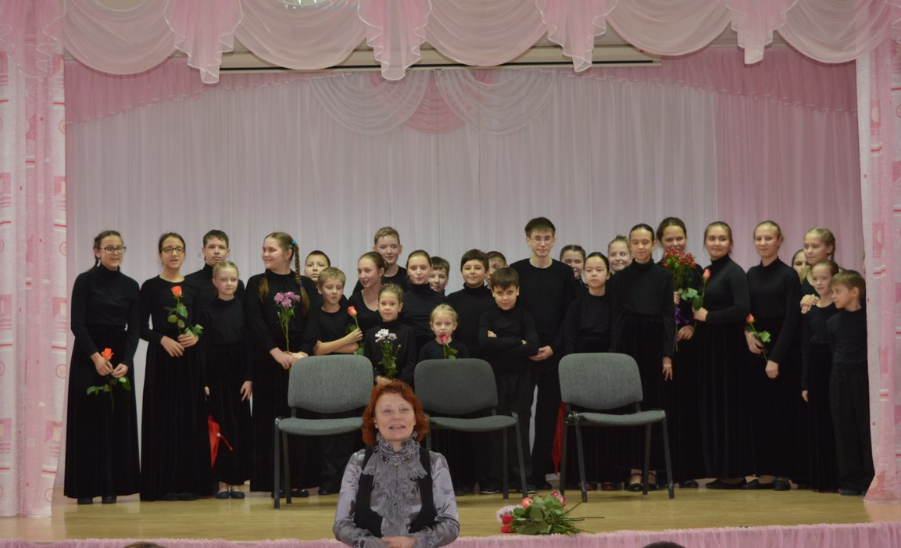
Руководитель театра
Актриса высшей категории, мастер сцены, режиссёр-постановщик, педагог дополнительного образования высшей квалификационной категории - Ульянова Светлана Валентиновна

Slide 10
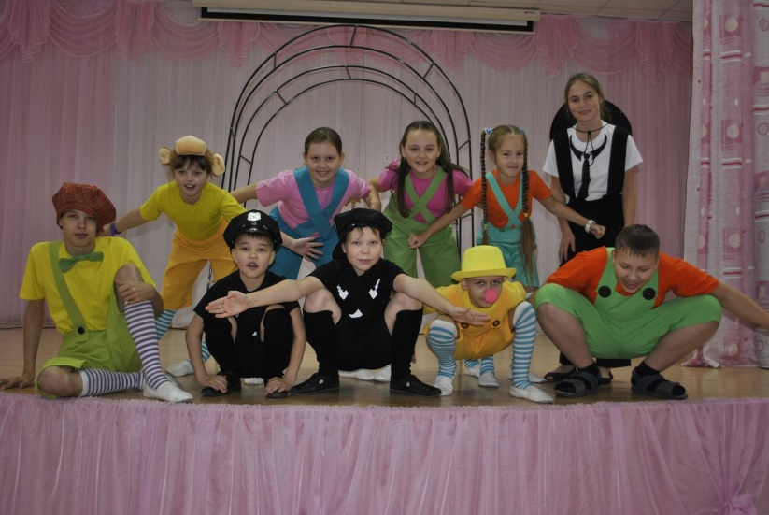
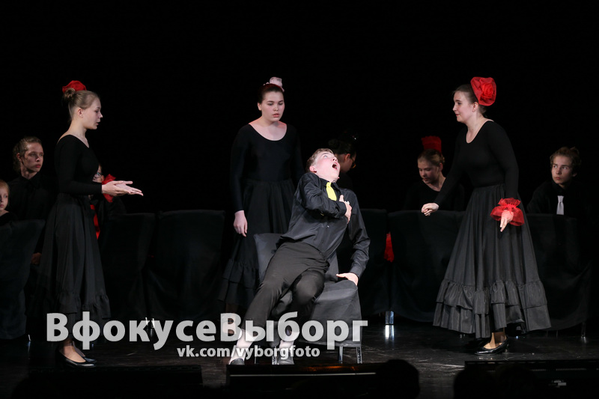
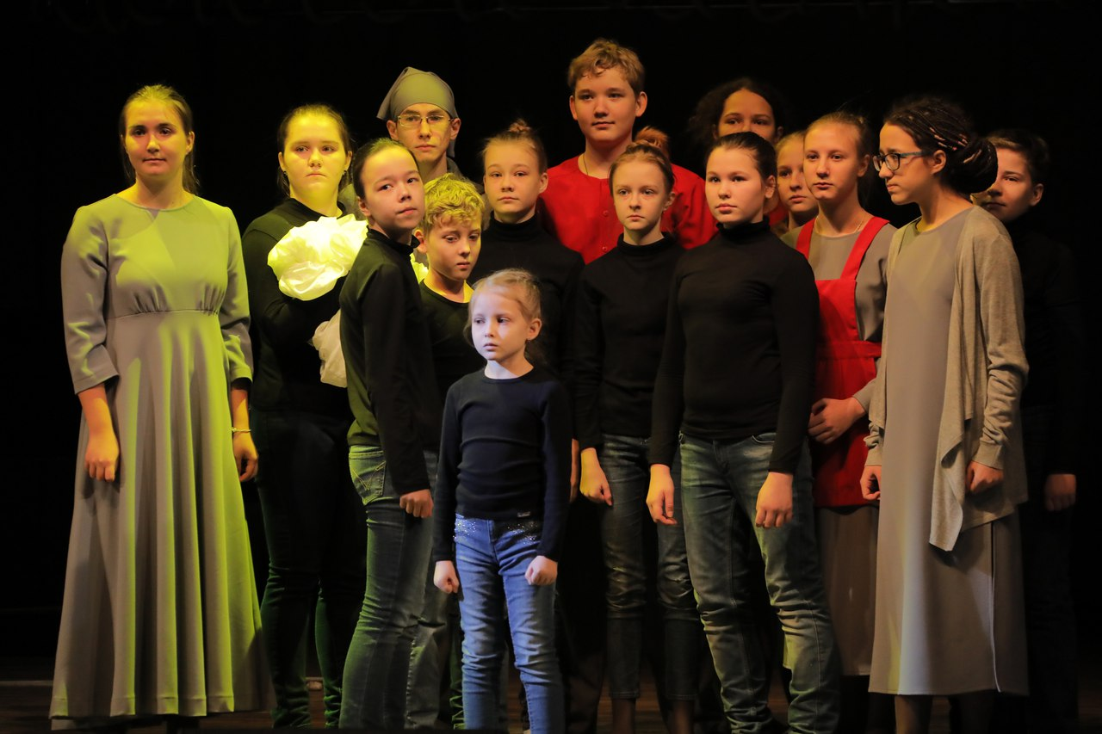
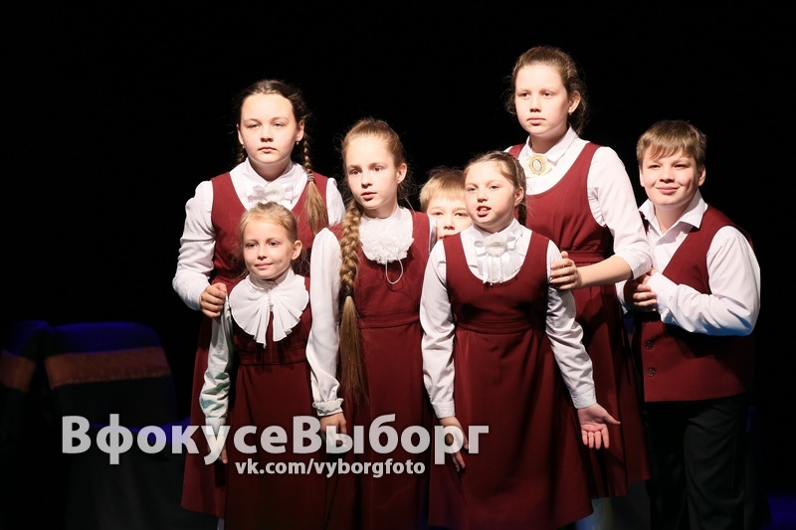
Актеры
Дети и подростки в возрасте от 6 до 17 лет
Notes:
(одаренные, гиперактивные дети, с плохой памятью, эмоционально зажатые, закомплексованные, закрытые, дети с проблемами в общении и др., неординарные личности)

Slide 11
«Распределение ролей»
Роль педагога | Роль детей | Роль родителей
Учитель Режиссер Актер Наставник Друг Близкий человек Человек, готовый выслушать, понять, посоветовать Родной человек Психолог Лекарь Волшебница | Актеры Творцы Индивидуумы Борцы Победители Друзья | Помощники Единомышленники Спонсоры Плотники Столяры Швеи Зрители Критики

Slide 12
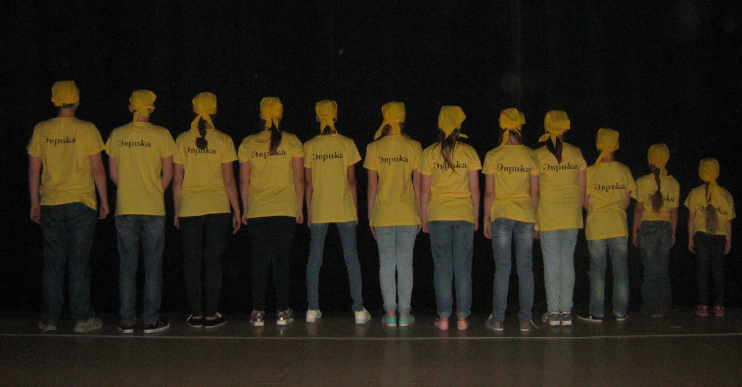
Начал свой фестивальный путь театр «Эврика» с мини-спектакля «Шекспир в песочнице» на Международном фестивале «Табуретка». Ребята стали победителями, приглашёнными на финальные просмотры в город Санкт-Петербург.

Slide 13
Достижения за 2016-2019гг.
Международный фестиваль-конкурс детских, юношеских, молодежных, взрослых творческих коллективов «Адмиралтейская звезда», 2016г. - лауреаты 2 степени.
Всероссийский фестиваль творческих мастерских «Театральные витражи», 2016г. – младшая группа лауреаты 1 степени.
Международный конкурс-фестиваль "Сибирь зажигает звезды", 2017 г. младшая возрастная группа - лауреаты III степени, Международный конкурс-фестиваль "Сибирь зажигает звезды", 2017 г. старший состав – лауреаты I степени.
Международный фестиваль-конкурс детских, юношеских, молодежных, взрослых творческих коллективов «Адмиралтейская звезда», 2017г. cтарший состав - лауреаты II степени.
Всероссийский фестиваль творческих мастерских «Театральные витражи», 2017г. –лауреаты II степени.
Всероссийского конкурса чтецов и театрального искусства. «Театральная весна 2018», младший состав – лауреаты II степени.
Международный конкурс-фестиваль "Сибирь зажигает звезды", 2018 г. младшая возрастная группа - лауреаты I степени.
Всероссийский фестиваль творческих мастерских «Театральные витражи», 2018г. – младший состав лауреаты I степени.
Всероссийский фестиваль творческих мастерских «Театральные витражи», 2018г. – старший состав лауреаты II степени.
Международный конкурс «КИТ» - лауреаты 1 степени.
Международный конкурс-фестиваль "Сибирь зажигает звезды", 2019 г. младшая возрастная группа – Гран-при.

Slide 14


Slide 15
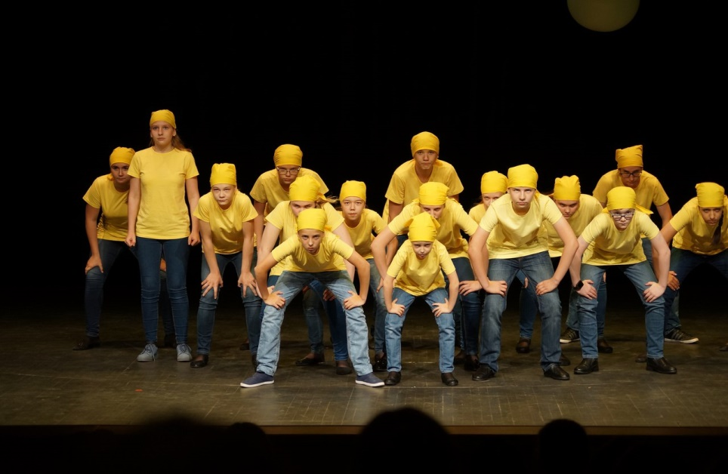
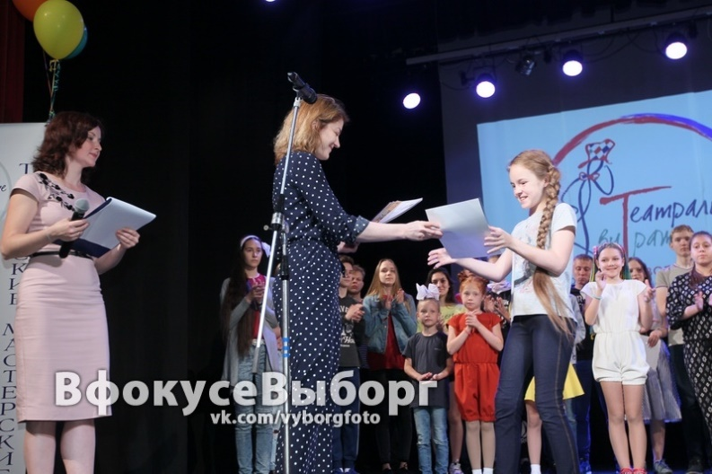
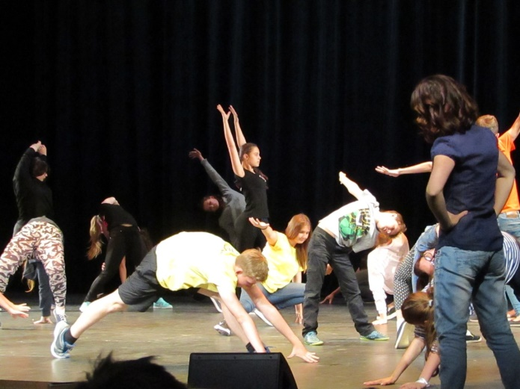
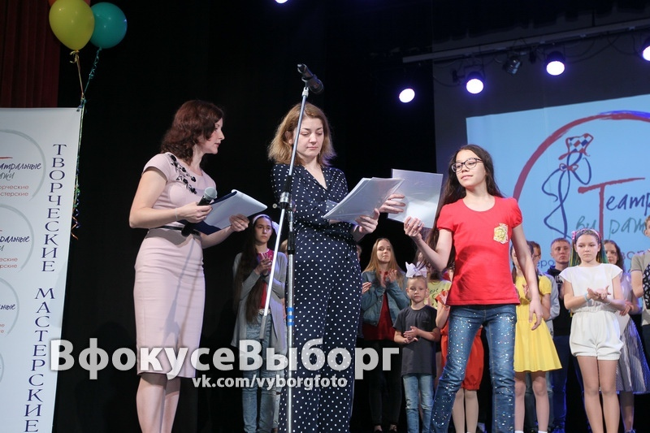
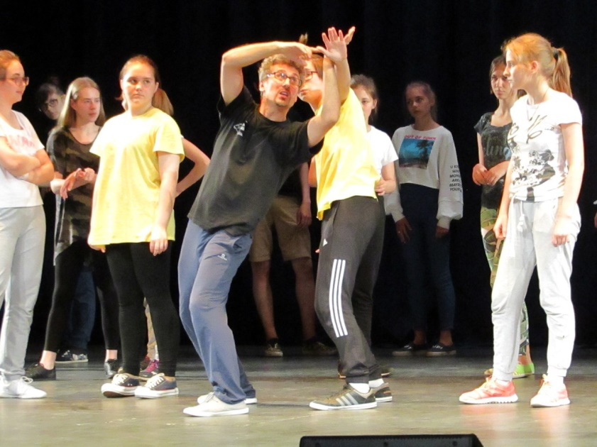

Slide 16
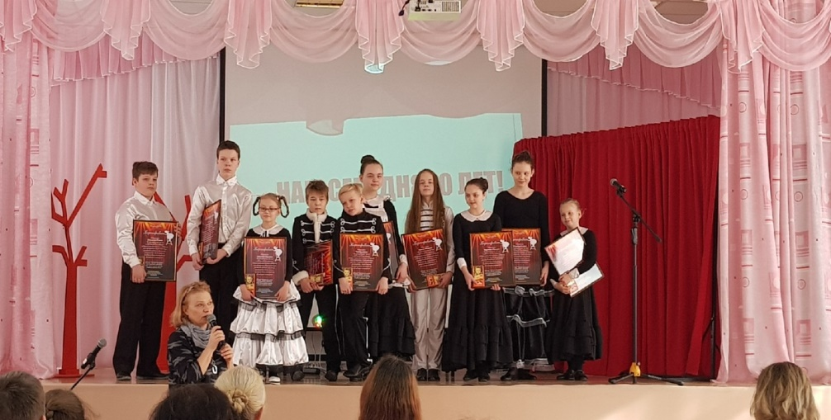
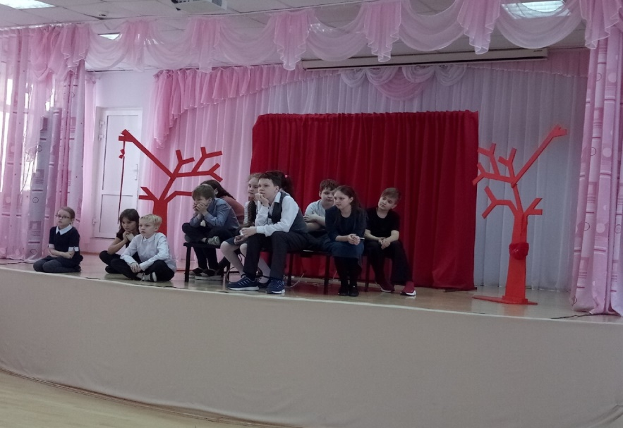
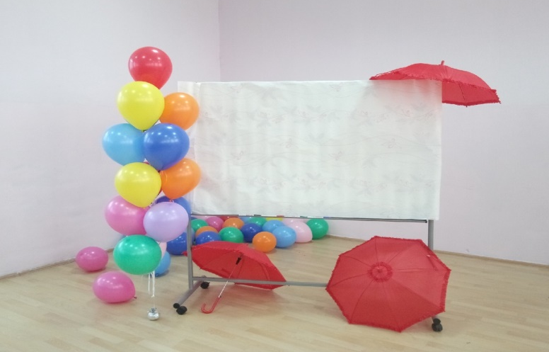
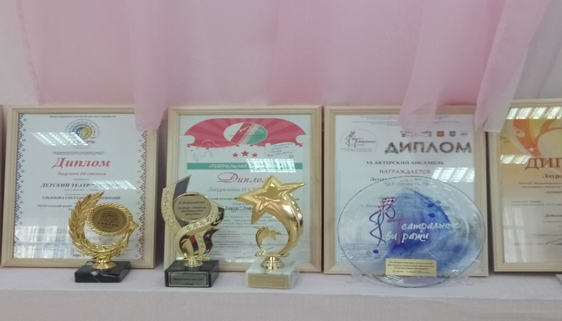
Координаты театра «Эврика»
Тюменская область, г. Тюмень,
пр. Геологоразведчиков, 19
Мы в ВК https://vk.com/evrika_tyumen

Slide 17
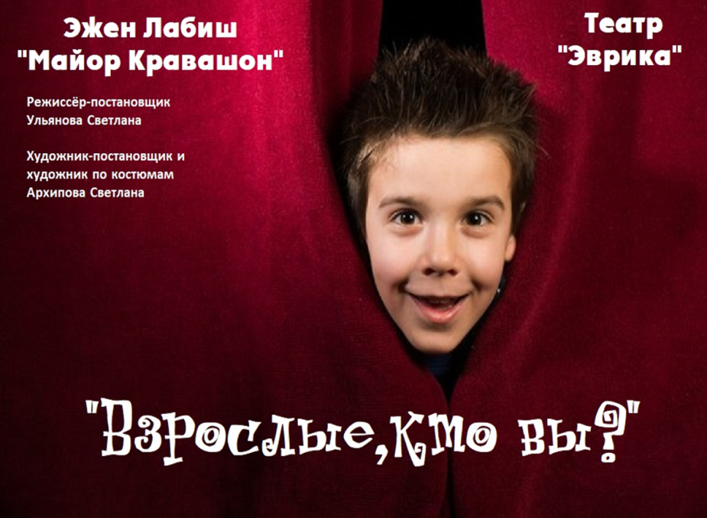
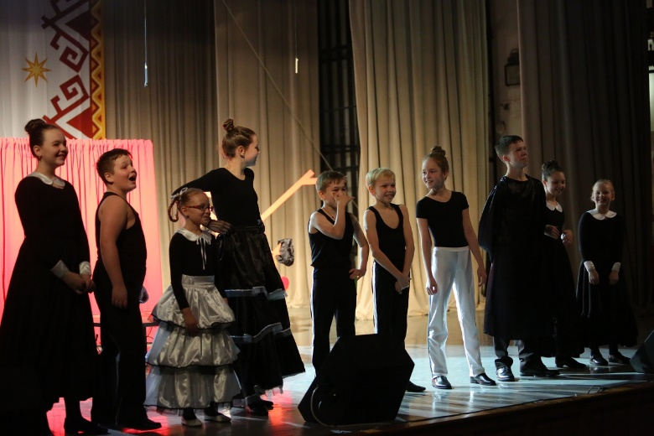
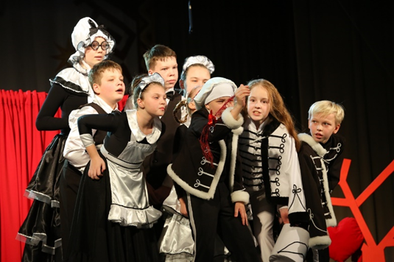
Режиссёр-постановщик - Ульянова Светлана
Художник постановщик и художник по костюмам - Архипова Светлана
Пошив костюмов - Сутягина Елена
Декорация - Григорьев Максим, Ефимов Николай
При личной поддержке директора МАОУ лицея № 93 города Тюмени Н.В. Фуниковой
Спонсоры спектакля – родители артистов
Действующие лица и исполнители:
Майор Кравашон – Аренин Арсений
Г-жа Кравашон – Гаммершмидт Арина
Дервьер – Рябков Андрей
Антонина - домоправительница Кравашона – Климшина Маргарита
Олимпия - дочь Кравашона – Михеева Маргарита
Амелия - подруга Олимпии - Эртман Татьяна
Анетта – служанка - Скуридина Виктория
Катрин – служанка - Яминова Надежда
Слуга, брат Амели - Григорьев Георгий
Образ Майора, нотариус, слуга - Прокопьев Сергей

Slide 18

Спасибо за внимание!

